Slide 1
Catálogo
de
ventas
los gastos de envío: no están incluidos

Slide 2
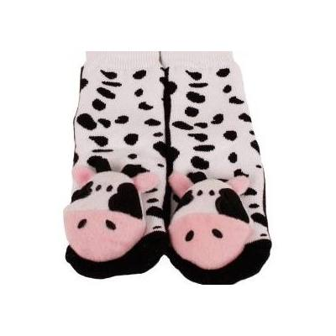
Calcetines pintas antideslizantes
DESCRIPCIÓN: Calcetines pintas antideslizantes con cabeza de vaca. Composición; 80% algodón, 10% Nylon y 5% Elastán
PRECIO:7,90 €
TALLAS:
1-2 años Talla 18-21
3-5 años talla 22-25
6-8 años talla 26-29
9-11 años talla 30-33
A- 01 IVA: incluido

Slide 3
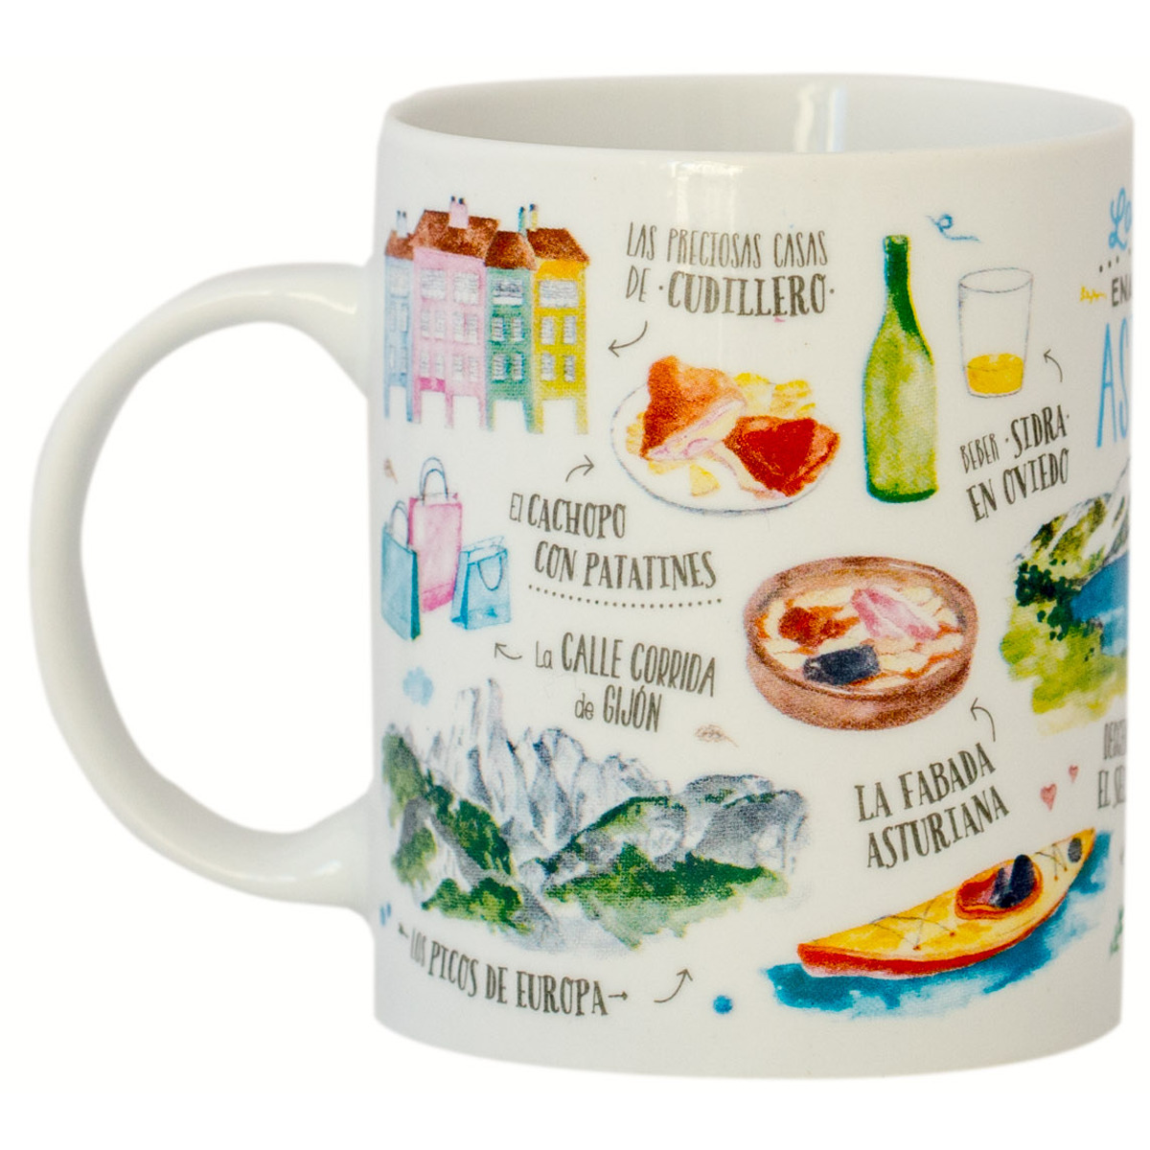
TAZA ASTURIANA
para:
PRECIO :16,50
Descripción: taza con dibujos de comidas
paisajes y múltiples objetos típicos asturi
anos
IVA: incluido
A- 02

Slide 4
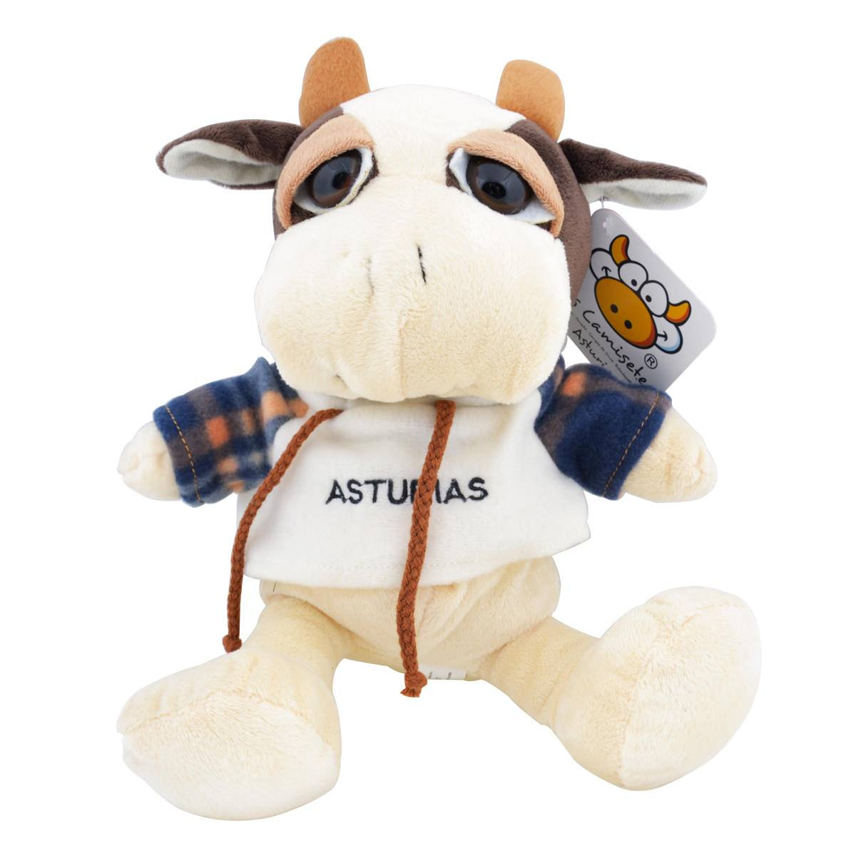
Peluche
DESCRIPCIÓN: peluche de una vaca asturiana, con capucha, super adorable.
PRECIO: 9,90 €
Medidas: Alto 35 cm
A-03 IVA: incluido

Slide 5
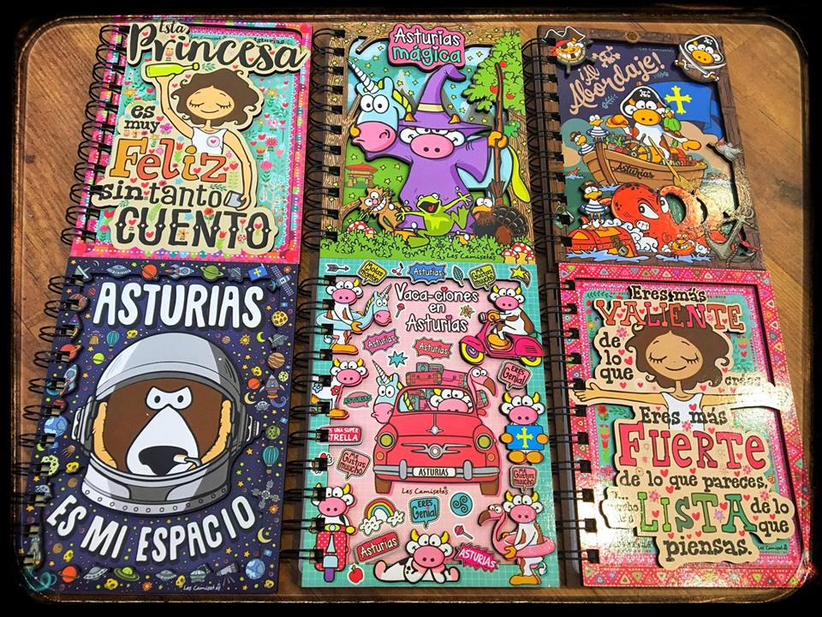
Libreta super linda asturiana
DESCRIPCIÓN: Una libreta super linda con dibujos de nuestra vaquita preferida
PRECIO: 16.00 €
MODELOS
chica con botella de sidra
vaca con sombrero morado
vaca pirata
oso espacial
vaca en coche
chica con los brazos extendido
A-04 IVA: incluido

Slide 6
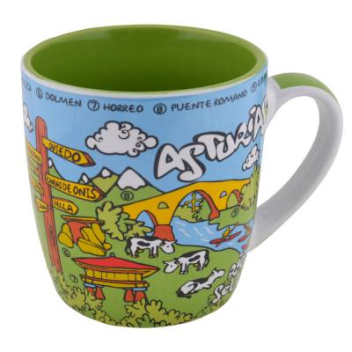
Taza Asturias
DESCRIPCIÓN: taza hecha de cerámica
PRECIO: 8,45 €
IVA: incluido
A- 05

Slide 7
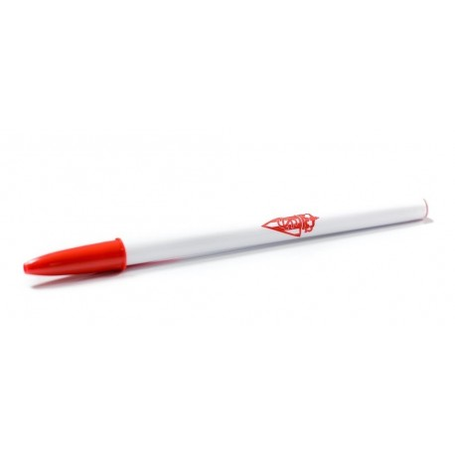
Bolígrafo del real sporting de gijón
Descripción: bolígrafo del equipo de fútbol de gijón
IVA: incluido
PRECIO:1.00
A- 06

Slide 8
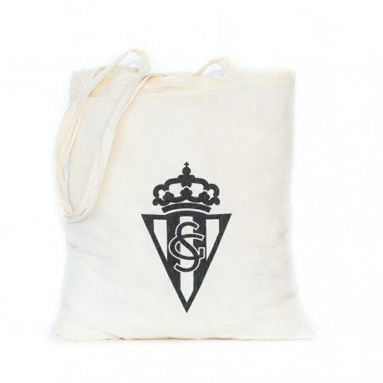
bolsa ecologica del sporting de gijón
DESCRIPCIÓN: Bolsa del equipo natal de gijón 100% ecológica
IVA: INCLUIDO
PRECIO: 2.00
A- 07

Slide 9
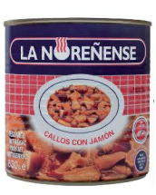
Callos con jamón
DESCRIPCIÓN: Son callos de ternera, cocinados con jamón, sal, pimiento dulce y cebolla.
Precio: 4,20€
Peso: 630 g
A-08
iva: incluido

Slide 10
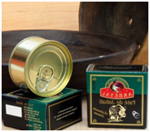
Pate de jabali
DESCRIPCIÓN: Es un paté con un intenso sabor a la carne de jabalí, preparado con ingredientes naturales.
Precio: 2,20€
Peso: 100g
A-09
IVA: incluido

Slide 11
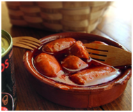
Chorizo a la sidra
DESCRIPCIÓN: Chorizos asturianos cocinados con auténtica sidra natural asturiana.
Precio: 2,50€
Peso: 200g
A-10
IVA:incluido

Slide 12
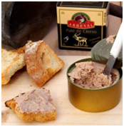
Paté de ciervo
DESCRIPCIÓN: Paté artesano de ciervo con un suave sabor y delicioso para toda la familia.
Precio: 2,15€
Peso: 100g
A-11
IVA: incluido

Slide 13
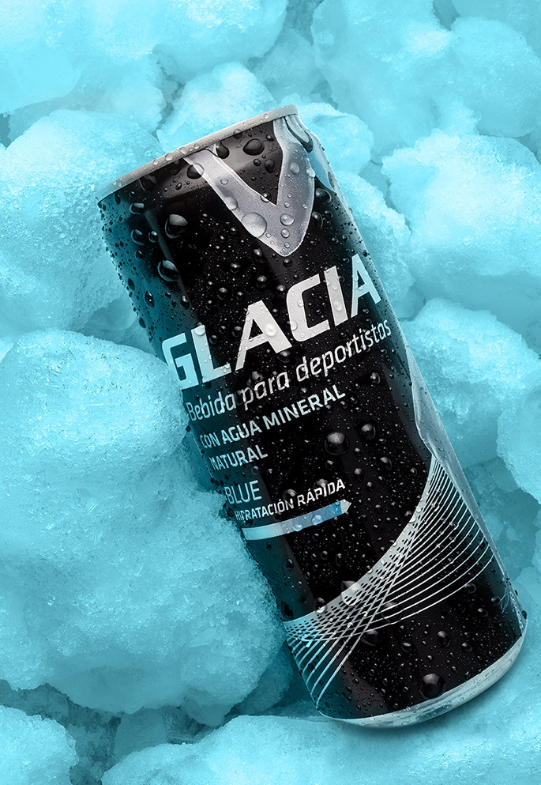
Glacia
Descripción del producto : Elaborada con agua mineral natural que le aporta algunas de las sales necesarias para ser declarada “Bebida para deportistas”.
LATA: 33 Cl
IVA: incluido
Precio: 0.75 Céntimos
Código de referencia: z001

Slide 14
Sidra Dulce
Descripción del producto: La sidra dulce es una bebida sin alcohol elaborada con el zumo obtenido de las manzanas Asturianas con las que se hace la sidra natural.
DESCRIPCIÓN: Es una bebida
típica asturiana con sabor a manzana con un toque dulce
CAPACIDAD: 75 CL
IVA: incluido
PRECIO: 2.18
Características Físicas: Es envasada en una botella de 75cl.
Precio: 2,18
Euros
Código de Referencia: z004

Slide 15
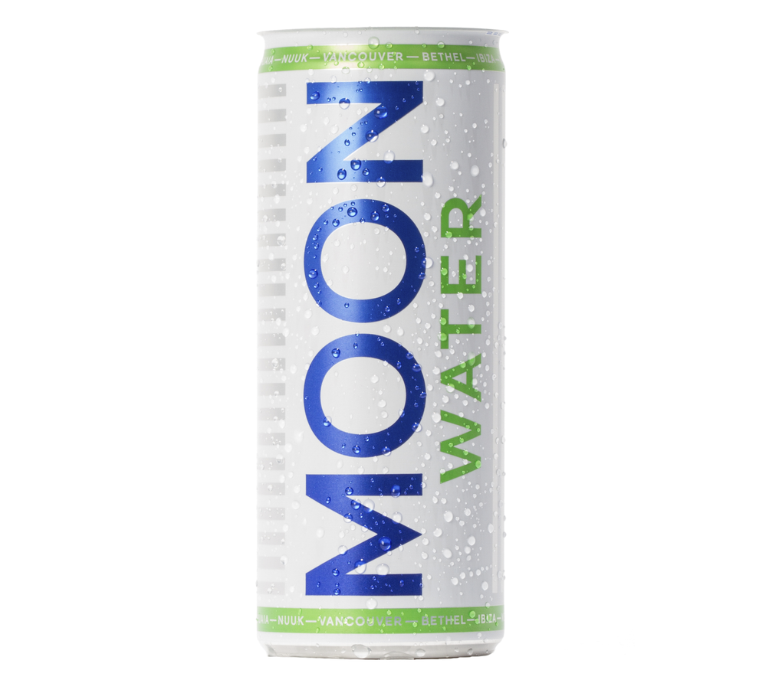
MoonWater
DESCRIPCION: Moonwater es agua carbonatada manantial del
Gálea, con toques de lima, limón y extractos de jengibre.
la primera bebida refrescante que se envasa únicamente en luna llena:
sin azúcares, sin calorías y con extracto de jengibre y cítricos.
CANTIDAD: 25 cl PRECIO: 0.75 CENT IVA: SI

